Slide 1
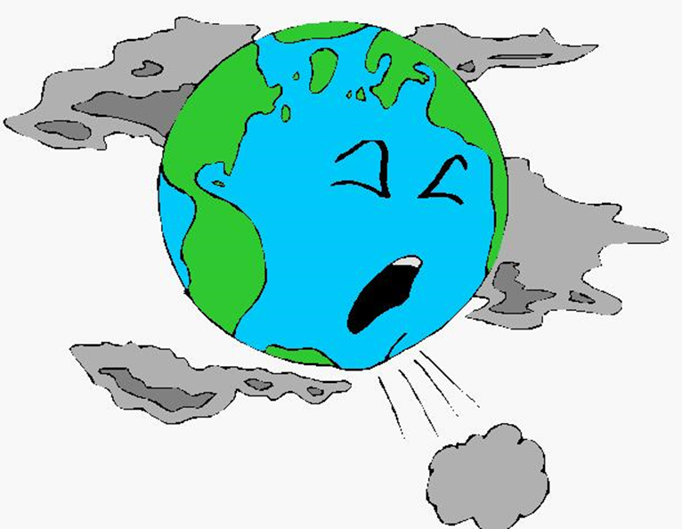
Забруднення атмосфери

Slide 2
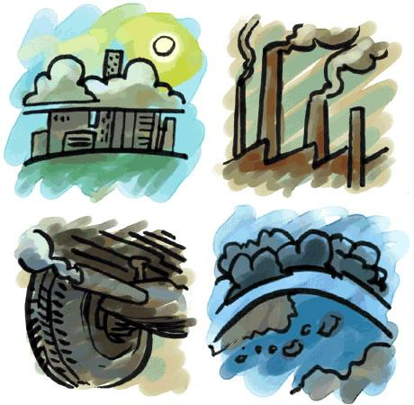
Забруднення – привнесення надмірної кількості хімічних елементів та їх сполук у природне середовище.

Slide 3
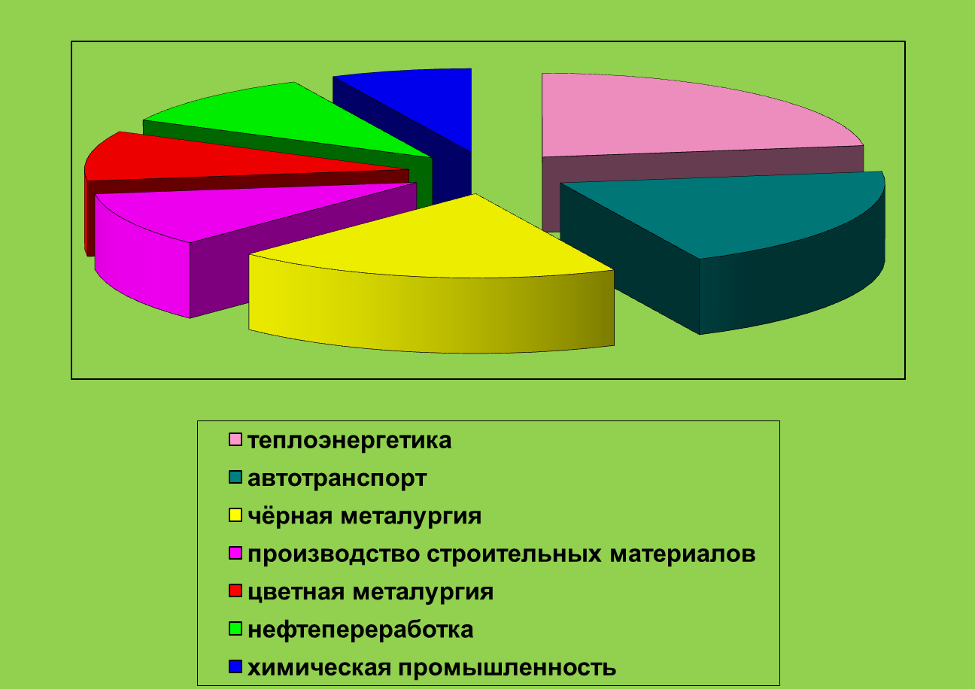
ЗАБРУДНЕННЯ АТМОСФЕРИ РІЗНИХ ГАЛУЗЕЙ ПРОМИСЛОВОСТИ

Slide 4
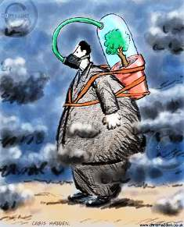
SO2
Діоксид сірки - це газ, який, з'єднуючись з водою в атмосфері , утворює сірчисту кислоту. В результаті, в регіонах, де у повітря викидається багато SO2, часто випадають кислотні дощі, які особливо шкідливі для рослин і ґрунтових мікроорганізмів. Оксид сірки небезпечний і для людей , особливо страждають від захворювань легенів і бронхів .

Slide 5
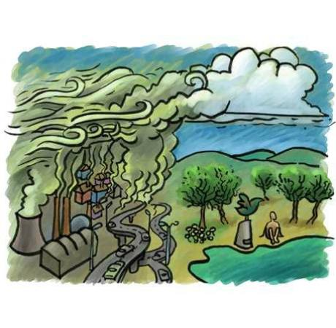
Кислотні дощі
Коли йде дощ , краплі води захоплюють з повітря шкідливі домішки, що потрапили в нього з труб заводу.
У результаті в деяких місцях Землі випадають шкідливі, так звані кислотні дощі .
Найбільш характерні кислотні дощі для індустріальних країн з високорозвиненою енергетикою.

Slide 6
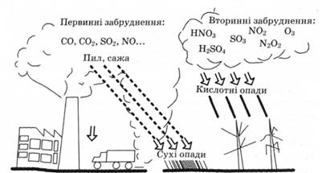

Slide 7
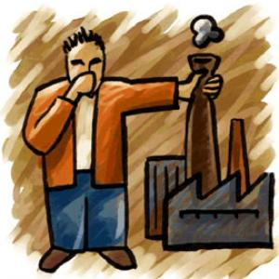
Щоб виплавити 1т . міді, в атмосферу викидається 2т пилу, в якій міститься до 15 % міді , 60% оксидів заліза і 4% миш'яку, ртуті, цинку, свинцю.

Slide 8
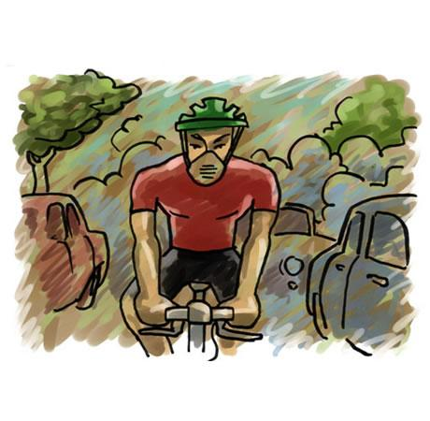
Смог
СМОГ - аерозоль , що складається з диму, туману і пилу. Англійське слово « smog » - похідне від « smoke » - дим і « fog » - туман . Саме жителі англійської столиці першими зіткнулися з проблемами , пов'язаними із забрудненням міського повітря .

Slide 9
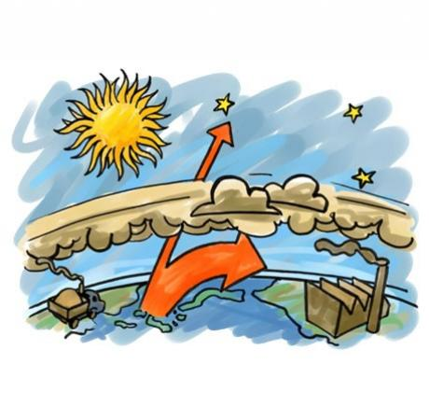
Парниковий ефект
Парниковий ефект- це явище в атмосфері Землі, при якому енергія сонячних променів, відбиваючись від поверхні Землі, не може повернутися в космос, оскільки затримується молекулами різних газів.

Slide 10
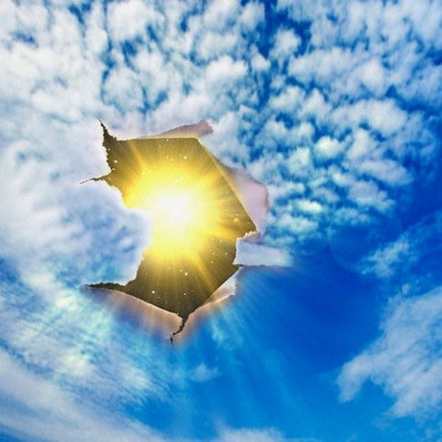
Озонові дири
Озонова діра – це локальне падіння концентрації озону в озоновому шарі Землі.
Наслідки руйнування озонового шару - це підвищена кількість випромінювання, яке виходить від Сонця і швидко досягає Землі.
Це негативно позначається не тільки на всіх живих істот: людей, тварин, рослини, тропічних лісах, а й на предметах. Наприклад, якщо озоновий шар стане занадто тонким, гума, яка використовується в господарстві, прослужить набагато менше. Водні організми, що мешкають у верхніх шарах води, припинять своє існування

Slide 11

Світ в наших руках!!!

